Slide 1
FONDO PARA ELEVAR LA CALIDAD DE LA EDUCACIÓN SUPERIOR (FECES) 2014
ANTES FÓRMULA CUPIA

Slide 2
Objetivo del fondo
Fortalecer la calidad y pertinencia de la educación superior que imparten las universidades públicas, a fin de que contribuyan al desarrollo de México.

Slide 3
Destino de los recursos
Los recursos deberán utilizarse para llevar a cabo las estrategias que contribuyan al fortalecimiento de la calidad de las Universidades y que mejoren indicadores como:
La eficiencia terminal,
El incremento en el nuevo ingreso de alumnos,
El porcentaje de matrícula inscrita en programas acreditados por organismos reconocidos por COPAES o en nivel 1 de los CIEES,
El porcentaje de matrícula en programas de posgrado inscritos en el PNPC,
El porcentaje de profesores de tiempo completo perfil PROMEP, y miembros del SNI.
Otros conceptos que contribuyan con el objetivo del Fondo.

Slide 4
Rubros no autorizados
Los recursos asignados no deberán usarse en:
Complementos salariales, compensaciones, bonos, estímulos a plantilla académica y/o administrativa.
Compra de vehículos.
Becas, colegiaturas, inscripciones, entre otros.
Consultorías y asesorías.
Remodelación y equipamiento de espacios administrativos.
Infraestructura física (Obra civil y/o construcción)

Slide 5
Propuesta para la aplicación de los recursos FECES 2014 (115 mdp)
Equipamiento de los centros de autoacceso y/o laboratorios de idiomas en la Red Universitaria.
Realización de cursos sobre didácticas centradas en el aprendizaje del estudiante en la Red Universitaria.
Formación y desarrollo de recursos humanos que fomenten la internacionalización.

Slide 6
Estado de los Centros de Auto-Acceso (CAA) / Laboratorios de idiomas de la Red Universitaria

Slide 7
Objetivos del PDI
Eje Docencia y aprendizaje
Objetivo 2. Mejora de la calidad de los procesos, ambientes y resultados de enseñanza- aprendizaje
Eje Internacionalización
Objetivo: 12. Competencias globales e interculturales en los estudiantes.
Objetivo: 14. Posicionamiento y gestión internacional de la UDG

Slide 8
Contenido
Infraestructura y Equipamiento Tecnológico
Servicios Académicos , Material Didáctico y Recursos Bibliográficos

Slide 9
Superficie en mt2
CUNORTE | CUCS | CUCOSTA | CUALTOS | CULAGOS | CUCIENEGA | CUSUR | CUVALLES | CUCEI | CUCEA | CUCBA | CUCSUR | CUAAD | CUCSH
98 | 100 | 109 | 138 | 223 | 247 | 248 | 250 | 306 | 365 | 420 | 148 | 216 | 169
Horas de atención en los CAA (Un rango de 8 a 13 horas de L-V)
L-V | 10 | 9 | 13 | 10 | 11 | 10 | 12 | 9 | 10 | 12 | 8 | 9 | 12 | 11
Sab |  | 5 | 8 |  |  |  |  |  | 0 | 5 | 4
CUTONALÁ: único que NO cuenta con instalaciones de CAA
CUCSH: Opera como laboratorio de idiomas

Slide 10
Equipamiento tecnológico
CUNORTE | CUCS | CUCOSTA | CUALTOS | CULAGOS | CUCIENEGA | CUSUR | CUVALLES | CUCEI | CUCEA | CUCBA | CUCSUR | CUAAD | CUCSH
PC | 15 | 9 | 31 | 20 | 24 | 29 | 18 | 35 | 48 | 72 | 35 | 26 | 50 | 9
Lap-tops | 4 | 0 | 12 | 13 | 11 | 0 | 6 | 13 | 0 | 1 | 3 | 2 | 18 | 5
Cámara Web | 0 | 0 | 2 | 0 | 0 | 0 | 2 | 0 | 12 | 0 | 0 | 0 | 0 | 0
Audio | 15 | 10 | 27 | 51 | 50 | 27 | 18 | 51 | 40 | 72 | 35 | 23 | 0 | 0

Slide 11
Capacidad de atención por área y hora
CUNORTE | CUCS | CUCOSTA | CUALTOS | CULAGOS | CUCIENEGA | CUSUR | CUVALLES | CUCEI | CUCEA | CUCBA | CUCSUR | CUAAD | CUCSH
Lectura | 10 | 7 | 12 | 10 | 10 | 6 | 20 | 10 | 24 | 25 | 10 | 0 | 8 | 30
Audio | 10 | 5 | 27 | 20 | 15 | 10 | 0 | 5 | 4 | 4 | 10 | 6 | 10 | 0
Video | 10 | 5 | 27 | 0 | 15 | 5 | 0 | 10 | 12 | 12 | 10 | 9 | 15 | 0
Tutorías | 0 | 3 | 12 | 0 | 10 | 5 | 10 | 8 | 20 | 20 | 15 | 0 | 8 | 12
Talleres | 10 | 3 | 12 | 0 | 12 | 45 | 0 | 40 | 25 | 25 | 15 | 11 | 22 | 9
40 | 23 | 90 | 30 | 62 | 71 | 30 | 73 | 85 | 69 | 60 | 34 | 63 | 51

Slide 12
Capacidad instalada por día
CUNORTE | CUCS | CUCOSTA | CUALTOS | CULAGOS | CUCIENEGA | CUSUR | CUVALLES | CUCEI | CUCEA | CUCBA | CUCSUR | CUAAD | CUCSH
 | 360 | 184 | 945 | 270 | 496 | 781 | 330 | 657 | 765 | 828 | 330 | 272 | 756 | 561
Espacios para atención a alumnos por día considerando todas las áreas

Slide 13
Conexión a internet reportada
Centros | Conexión a internet | Distribución promedio a los CAI
Tematicos | 1 GB 10 GB (CUCEA) | 50 a 100 MB
Regionales | 100 MB | 1 a 40 MB

Slide 14
Servicios Académicos Material Didáctico Recursos Bibliográficos

Slide 15
Material didáctico en inglés
CUNORTE | CUCS | CUCOSTA | CUALTOS | CULAGOS | CUCIENEGA | CUSUR | CUVALLES | CUCEI | CUCEA | CUCBA | CUCSUR | CUAAD | CUCSH
Cds Rosetta Stone | 0 | √ | √ | √ | √ | √ | √ | √ | √ | √ | √ | √ | √ | 0
Otros programas Interactivos | 0 | √ | 0 | 0 | 0 | √ | √ | √ | √ | √ | √ | √ | √ | 0

Slide 16
Material didáctico en inglés
CUNORTE | CUCS | CUCOSTA | CUALTOS | CULAGOS | CUCIENEGA | CUSUR | CUVALLES | CUCEI | CUCEA | CUCBA | CUCSUR | CUAAD | CUCSH
Licencias en Línea | 0 | 0 | 0 | 0 | 0 | 0 | 0 | √ | √ | √ | 0 | 0 | 0 | 0
Software para exámenes de certif. | 0 | √ | 0 | √ | 0 | 0 | √ | √ | √ | √ | 0 | 0 | √ | 0

Slide 17
Oferta de talleres en los CAA
CUNORTE | CUCS | CUCOSTA | CUALTOS | CULAGOS | CUCIENEGA | CUSUR | CUVALLES | CUCEI | CUCEA | CUCBA | CUCSUR | CUAAD | CUCSH
Conversación | √ | √ | √ | √ | √ | √ | √ | √ | √ | √ | √ | √ | √ | 0
Escritura | √ | 0 | √ | 0 | 0 | √ | 0 | √ | 0 | √ | √ | 0 | 0 | 0
Lectura | √ | 0 | √ | √ | 0 | √ | √ | √ | 0 | √ | √ | 0 | 0 | 0
Pronunciación | √ | 0 | √ | √ | √ | √ | 0 | √ | 0 | √ | √ | 0 | 0 | 0
Tutorías | √ | √ | √ | √ | √ | √ | √ | √ | √ | √ | √ | √ | √ | √
Preparación pruebas TOEFL | √ | √ | 0 | √ | √ | 0 | 0 | √ | √ | √ | √ | 0 | 0 | 0
Otros Idiomas | 0 | √ | √ | 0 | 0 | √ | √ | √ | √ | √ | √ | √ | √ | √

Slide 18
Conclusiones sobre infraestructura y equipamiento
Equipamiento enfocado en PCs fijas y libros
Disparidad / deficiencias en:
Espacios para atención a alumnos
Conectividad a internet
Número de PCs - limitado y obsoleto
Equipamiento nulo para comunicación a traves de videoconferencia

Slide 19
Conclusiones sobre servicios y material
Disparidad en Servicios y materiales
Software para el aprendizaje de idiomas
Recursos muy demandados por alumnos
Limitados y requieren actualización
Material bibliográfico en otros idiomas
muy limitado y requiere actualización.

Slide 20
Imágenes
CAA

Slide 21
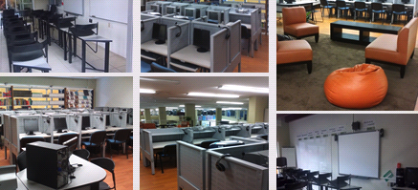
CUNORTE | CUCS | CUCOSTA | CUALTOS | CULAGOS | CUCIENEGA | CUSUR | CUVALLES | CUCEI | CUCEA | CUCBA | CUCSUR | CUAAD | CUCSH

Slide 22
CUNORTE | CUCS | CUCOSTA | CUALTOS | CULAGOS | CUCIENEGA | CUSUR | CUVALLES | CUCEI | CUCEA | CUCBA | CUCSUR | CUAAD | CUCSH

Slide 23
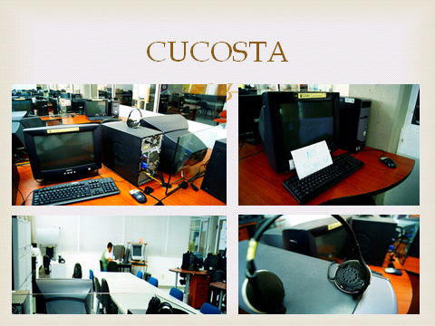
CUNORTE | CUCS | CUCOSTA | CUALTOS | CULAGOS | CUCIENEGA | CUSUR | CUVALLES | CUCEI | CUCEA | CUCBA | CUCSUR | CUAAD | CUCSH

Slide 24
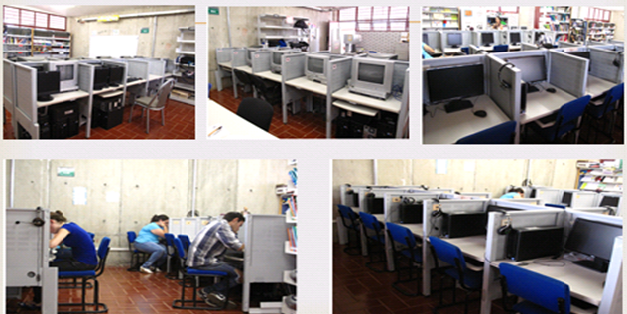
CUNORTE | CUCS | CUCOSTA | CUALTOS | CULAGOS | CUCIENEGA | CUSUR | CUVALLES | CUCEI | CUCEA | CUCBA | CUCSUR | CUAAD | CUCSH

Slide 25
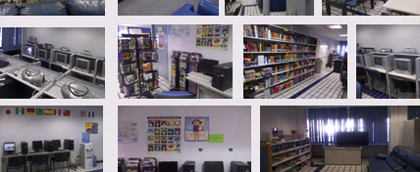
CUNORTE | CUCS | CUCOSTA | CUALTOS | CULAGOS | CUCIENEGA | CUSUR | CUVALLES | CUCEI | CUCEA | CUCBA | CUCSUR | CUAAD | CUCSH

Slide 26
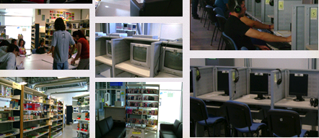
CUNORTE | CUCS | CUCOSTA | CUALTOS | CULAGOS | CUCIENEGA | CUSUR | CUVALLES | CUCEI | CUCEA | CUCBA | CUCSUR | CUAAD | CUCSH

Slide 27
CUNORTE | CUCS | CUCOSTA | CUALTOS | CULAGOS | CUCIENEGA | CUSUR | CUVALLES | CUCEI | CUCEA | CUCBA | CUCSUR | CUAAD | CUCSH

Slide 28
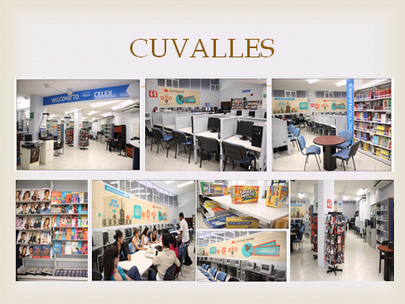
CUNORTE | CUCS | CUCOSTA | CUALTOS | CULAGOS | CUCIENEGA | CUSUR | CUVALLES | CUCEI | CUCEA | CUCBA | CUCSUR | CUAAD | CUCSH

Slide 29
CUNORTE | CUCS | CUCOSTA | CUALTOS | CULAGOS | CUCIENEGA | CUSUR | CUVALLES | CUCEI | CUCEA | CUCBA | CUCSUR | CUAAD | CUCSH

Slide 30
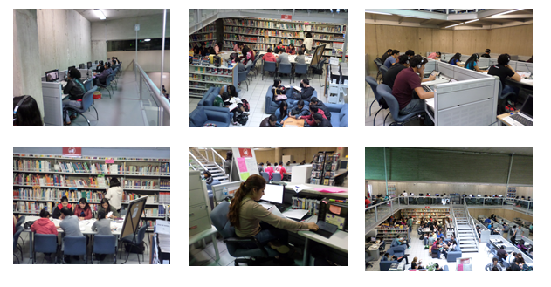
CUNORTE | CUCS | CUCOSTA | CUALTOS | CULAGOS | CUCIENEGA | CUSUR | CUVALLES | CUCEI | CUCEA | CUCBA | CUCSUR | CUAAD | CUCSH

Slide 31
CUNORTE | CUCS | CUCOSTA | CUALTOS | CULAGOS | CUCIENEGA | CUSUR | CUVALLES | CUCEI | CUCEA | CUCBA | CUCSUR | CUAAD | CUCSH

Slide 32
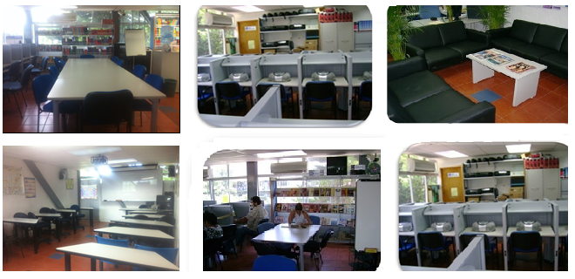
CUNORTE | CUCS | CUCOSTA | CUALTOS | CULAGOS | CUCIENEGA | CUSUR | CUVALLES | CUCEI | CUCEA | CUCBA | CUCSUR | CUAAD | CUCSH

Slide 33
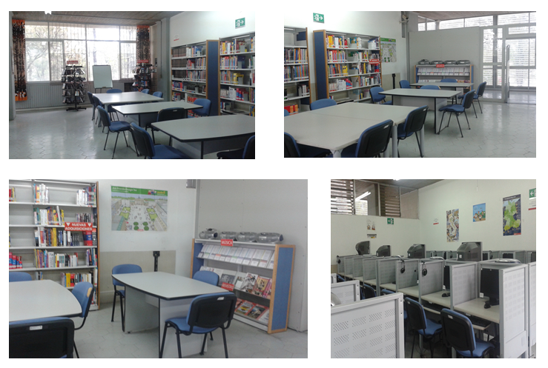
CUNORTE | CUCS | CUCOSTA | CUALTOS | CULAGOS | CUCIENEGA | CUSUR | CUVALLES | CUCEI | CUCEA | CUCBA | CUCSUR | CUAAD | CUCSH

Slide 34
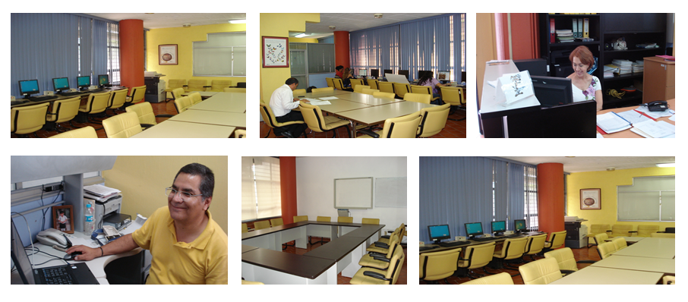
CUNORTE | CUCS | CUCOSTA | CUALTOS | CULAGOS | CUCIENEGA | CUSUR | CUVALLES | CUCEI | CUCEA | CUCBA | CUCSUR | CUAAD | CUCSH

Slide 35
Propuesta

Slide 36
Justificación
Hoy en día, cada espacio educativo local tiene el potencial de ser global e internacional
Se hace necesaria la actualización / habilitación tecnológica en espacios de aprendizaje y en la propia infraestructura para avanzar en nuestros objetivos de internacionalización

Slide 37
Justificación
Los avances de las TIC y el uso que le dan los estudiantes nos inducen a habilitar espacios que atiendan movilidad virtual, videoconferencias, contenidos abiertos digitales en la nube, cursos de idiomas en línea, contenidos y cursos internacionales en otros idiomas
Ya no es opción digitalizar, compartir o adquirir contenidos a través de CD, DVD. Hoy, el contenido está en la NUBE, en repositorios de contenidos universitarios

Slide 38
Propuesta
Rehabilitar y reenfocar los espacios de CAA y/o laboratorios de idiomas en su proceso facilitador de aprendizaje, incluidos el inglés y nuevas prácticas de internacionalización, acorde con los nuevas tecnologías y las demandas de la sociedad del conocimiento.

Slide 39
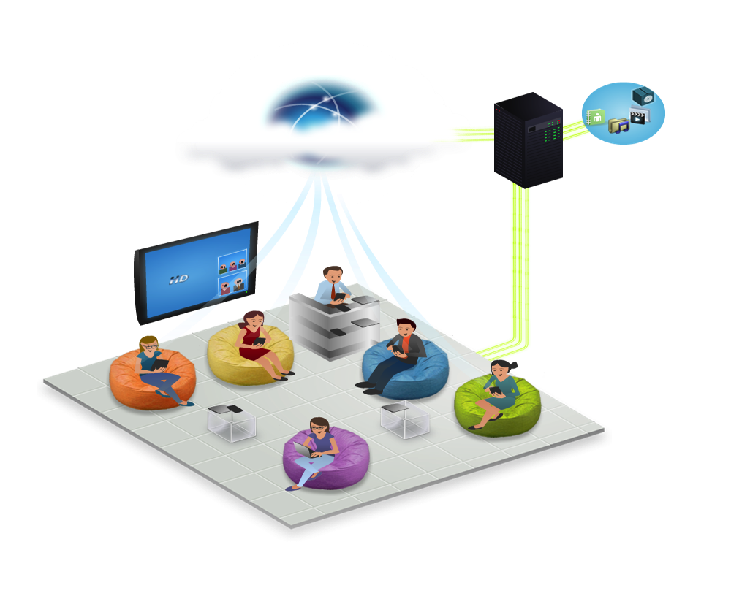
Nuevos espacios de aprendizaje

Slide 40
Disposición Tecnológica Propuesta
Nueva Aula
Nueva Aula
Servidor
Material educativo
Nueva Aula

Slide 41
Nuevos espacios de aprendizaje
Aulas globales

Slide 42
Programa de Formación Docente:
Propuesta para el Modelo Centrado en el Aprendizaje del Estudiante
Formación Docente para la Internacionalización del Curriculum

Slide 43
Justificación
Formación docente es un proceso de desarrollo de la vida profesional.
Preparación integral de los académicos.
Estrategia de actualización para adquirir nuevas habilidades para propiciar el aprendizaje.
Manejarse en un contexto de internacionalización y fortalecer competencias globales.
Aspectos recurrentes tratados por UNESCO y OCDE, así como la UNAM, UABC, CIEP, diagnostico institucional de ingles, entre otros.

Slide 44
Propuestas
Ante ello ponemos a su consideración la construcción de un Programa Institucional de habilitación y actualización docente a través de dos módulos:
El modelo centrado en el aprendizaje del estudiante, el cual requiere un conjunto de estrategias didáctico pedagógicas que promuevan el papel activo de nuestro alumnado a través de la mediación docente.
Este modelo, prevé también como parte del aprendizaje del estudiante en un contexto dinámico caracterizado por la mundialización de la educación, la capacidad de comunicación en una segunda lengua, lo que implica la formación de profesores para la impartición de cursos en idioma inglés, así como de profesores de lengua inglesa.

Slide 45
Módulo de Formación docente en didácticas centradas en el aprendizaje del estudiante

Slide 46
Justificación y objetivo
La mundialización de la educación superior demanda que los estudiantes desarrollen las capacidades que les permitan enfrentar exitosamente el entorno profesional de trabajo.
El Eje de Docencia y Aprendizaje del PDI plantea entre sus objetivos impulsar el enfoque pedagógico centrado en el aprendizaje así como la formación integral de los estudiantes.
Objetivo: Que el docente se apropie de un paradigma educativo que favorezca el desarrollo de habilidades y aprendizaje del estudiante como parte de múltiples procesos cognoscitivos y sociales, entendiendo a la apropiación como la comprensión y aplicación pertinente
Este proyecto pretende actualizar a 3,150 profesores en el enfoque centrado en el aprendizaje del estudiante.

Slide 47
Meta 1
150 diplomados a realizar, capacitando a 3,150 profesores.
Acción 1
Realización de diplomados sobre didácticas centradas en el aprendizaje del estudiante dentro de la Red Universitaria.
Breve justificación:
De acuerdo a estudios y con base a la intencionalidad del PDI en el Eje de Docencia y Aprendizaje es importante capacitar a los docentes en didácticas centradas en el aprendizaje para mejora de su práctica y para la obtención de mejores resultados en los estudiantes.

Slide 48
El módulo se estructura en 9 cursos, los cuales son en modalidad presencial y en línea.
Se desarrollarán entre julio 2014 y febrero de 2015.

Slide 49
II. Módulo: Formación Docente para la Internacionalización del Curriculum

Slide 50
Justificación
En el PDI 2014-2030, la Universidad de Guadalajara se comprometió a internacionalizar el currículum de sus programas educativos mediante distintas estrategias.
Una de ellas es la incorporación con una meta lingüística específica y evaluación y certificación externa reconocida, de la enseñanza de lenguas, especialmente del idioma inglés.
Otra de las estrategias a desarrollar es la generación de competencias globales mediante estrategias como la generación de actividades con estudiantes en movilidad y el incremento de los mismos.
Para ello, la institución debe ser capaz de ofrecer una serie de cursos que se impartan en idioma inglés que, por un lado sean atractivos para atraer más estudiantes internacionales, y que, por otro lado, apoyen el proceso de aprendizaje del idioma de nuestros estudiantes de pregrado.

Slide 51
Objetivo
Fortalecer la formación y desarrollo de recursos humanos que permitan la internacionalización del currículo y la adquisición de competencias globales en los estudiantes a través de los docentes.

Slide 52
Meta 1
Formar y certificar a los 142 profesores de lengua inglesa actuales en el nivel pregrado de la institución
Acción 1
Formar profesores de inglés y llevarlos a nivel mínimo de B1.
Concepto: Cursos de nivelación en lengua extranjera para alcanzar el nivel mínimo de B1.
Breve justificación: Los profesores de lengua inglesa en el pregrado según el diagnóstico realizado no cuentan con el requisito mínimo establecido por la SEP, el cual es nivel B1 para ser profesor de lengua inglesa.
Acción 2
Certificar a los profesores de inglés que actualmente no cuentan con ella
Concepto: Pago de certificaciones externas de conocimiento de lengua.
Breve justificación: Se requiere tener una certificación reconocida internacionalmente.

Slide 53
Meta 1
Formar y certificar a los 142 profesores de lengua inglesa actuales en el nivel pregrado de la institución
Acción 3
Formar profesores en habilidades docentes certificando en teacher's training.
Concepto: Pago de cursos de teacher's training.
Breve justificación: Los profesores de lengua inglesa deben de contar con un nivel mínimo de habilidad docente especializada acreditada. Actualmente 50 de los 142 no cuentan con esta certificación.

Slide 54
Meta 2
Formar y desarrollar a postulantes a ser profesores de lengua inglesa.
Acción 1
Formación de teacher's training.
Concepto: Curso de teacher's training.
Breve justificación: Existe una escasez de lengua inglesa así como la necesidad de relevo generacional, por lo que se requiere identificar cuadros para posibles nuevas profesiones entre los estudiantes de posgrado de la propia institución y formarlos en habilidades docentes en la enseñanza de la lengua inglesa.

Slide 55
Meta 3
Desarrollar y formar a profesores actuales y postulantes a profesores de unidades de aprendizaje de los planes de estudio para la impartición de su materia en idioma inglés.
Acción 1
Formación de habilidades docentes para la enseñanza de unidades de aprendizaje en idioma inglés de los profesores seleccionados.
Concepto: Pago de cursos especializados en desarrollo de habilidades docentes en idioma inglés.
Breve justificación: La enseñanza de una unidad de aprendizaje en un idioma distinto al propio requiere de una preparación especial.
Tipo de cursos:
Essential Spoken English for Instructors.
Methodology of Teaching in English.
Academic English Writing Skills in Humanities, Business and the Social Sciences.
Academic English Writing Skills in the Natural and Applied Sciences
Teaching through Technology and Innovative Practices
Academic and Research Presentation in English
Writing for Publications in International Journals.

Slide 56
Propuesta de distribución
OBJETIVO | BENEFICIADOS | ACCIÓN | MONTO
Contribuir al desarrollo de competencias globales en los estudiantes a través del fortalecimiento a la infraestructura y de servicios de apoyo a la internacionalización. | CENTROS UNIVERSITARIOS | Equipamiento de los centros de autoacceso y/o laboratorios de idiomas. | $ 80,000,000.00
Desarrollar un programa de formación docente centrado en el aprendizaje del estudiante | CENTROS UNIVERSITARIOS | Realización de cursos sobre didácticas centradas en el aprendizaje del estudiante en la Red Universitaria. | $ 27,000,000.00
Desarrollar un programa de formación docente para la internacionalización del currículo | CENTROS UNIVERSITARIOS | Formación y desarrollo de recursos humanos que permitan la internacionalización | $ 8,000,000.00

